Slide 1
Module. Biologie végétale
Chapitre 2. Tissus végétaux chez les Angiospermes
Partie (1). Formations (tissus) primaires
1ère année Licence SNV (L1)
Université de Béjaia (2022/2023)

Slide 2
Plan du cours (Formation (tissus) primaire):
Méristème primaire
Tissus Protecteurs
Tissus de Remplissage
Tissus de soutien
Tissus sécréteurs
Tissus conducteurs primaires

Slide 3
Introduction
Un tissus est un ensemble de cellules ayant leurs caractères propres (même structure et même fonction). Cependant, il peut exister des cas particuliers où les cellules d’un même tissu, sont hétérogènes.
Un tissu est un groupement de cellules ayant la même origine embryologique et qui remplissent une fonction physiologique déterminée. Les tissus formeront des organes tels que les racines, les tiges, les fleurs...etc.
Les tissus végétaux sont le sujet d’étude de l'histologie végétale.

Slide 4
Introduction (Tissus primaires)
Il y a une grande diversité de tissus primaires qu’on peut regrouper en plusieurs catégories où plusieurs types sont observables:
- Méristème primaire;
Les tissus de revêtement ;
Les parenchymes ;
Les tissus de soutien ;
Les tissus conducteurs ;
Les tissus sécréteurs.

Slide 5
1. Méristème primaire
Le méristème est un tissu végétal composé d’un groupe de cellules indifférenciées, à activité mitotique importante, responsables de la croissance indéfinie de la plante.
Les méristèmes se présentent :
sous différentes formes,
en différents lieux de la plante,
et ont des fonctions variées.

Slide 6
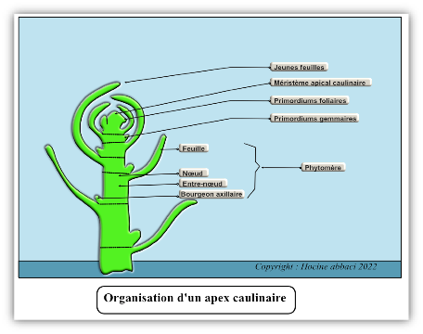
1. Méristème primaire
1.1. Méristème caulinaire
Organisation du méristème végétatif caulinaire (coupe longitudinale axiale)

Slide 7
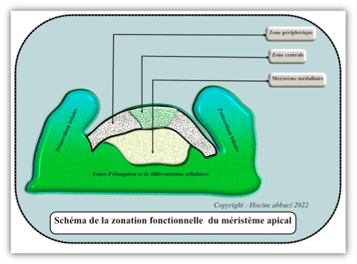
1. Méristème primaire
1.1. Méristème caulinaire
Localisation des différentes zones fonctionnelles du méristème végétatif caulinaire

Slide 8
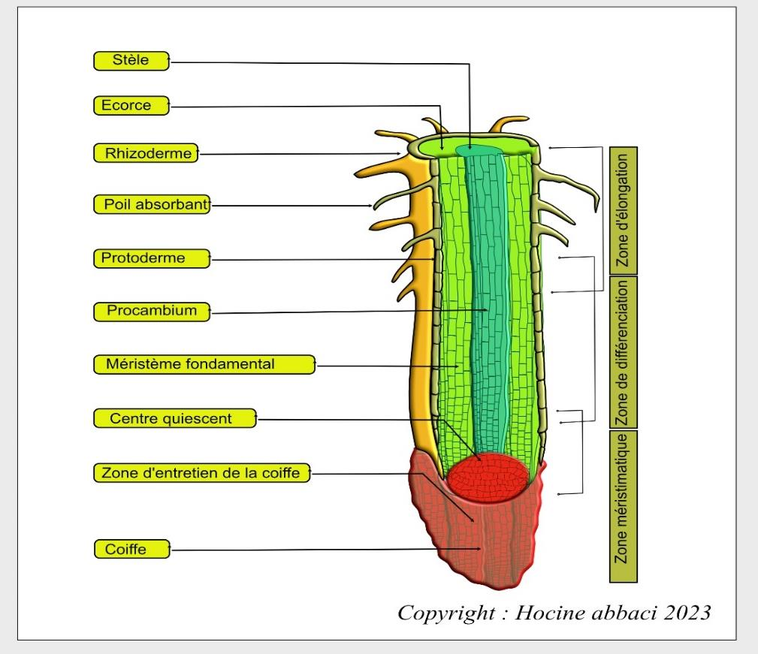
1. Méristème primaire
1.2. Méristème RADICULAIRE (RACINAIRE)
Zonation schématique d’un apex racinaire (Coupe longitudinale axiale)

Slide 9
2. tissus de revêtement (tissus protecteurs)
Ce sont des tissus de surface et de recouvrement qui permettent la protection de la plante contre les agressions extérieures.
Parmi ces tissus on peut citer :
L’ épiderme
Le rhizoderme ou l’assise pilifère
L’ endoderme

Slide 10
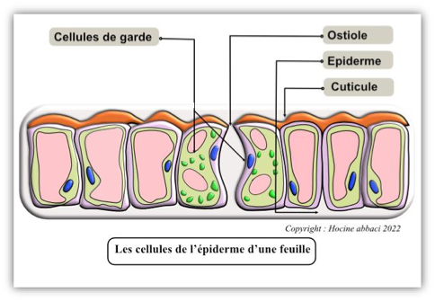
2.tissus de revêtement (tissus protecteurs)
2.1. Epiderme
Détails des cellules de l’épiderme d’une feuille

Slide 11
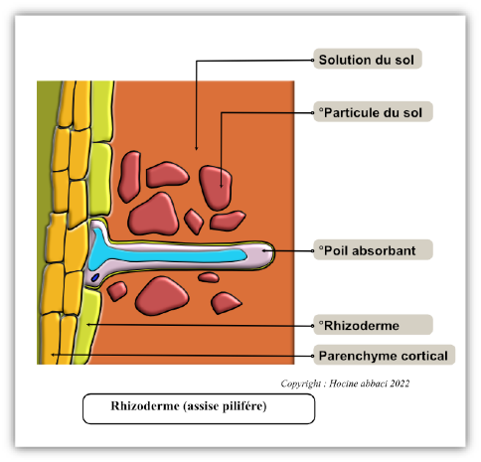
2. tissus de revêtement (tissus protecteurs)
2.2. Rhizoderme (ou l’assise pilifère)
L’assise pilifère est localisée au niveau de la région absorbante des racines jeunes.
Elle contient des cellules très étirées et très perméables.
Certaines de ces cellules sont hypertrophiées (poil absorbant).

Slide 12
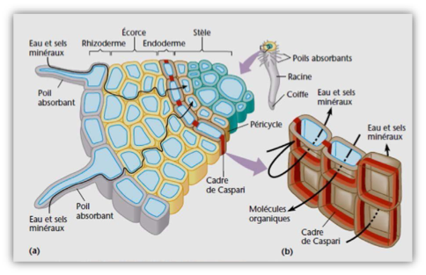
2. Tissus de revêtement (tissus protecteurs)
2.3. Endoderme
Emplacement et détails des dépôts subéreux de l’endoderme

Slide 13
3. Tissus de remplissage (parenchymes)
Le parenchyme est un tissu de remplissage formé de cellules vivantes peu différenciées avec une paroi primaire mince et flexible ; pas de paroi secondaire.
Les tissus parenchymateux sont les plus volumineux dans la plante, ils se situent dans la région corticale (le cortex) et la région médullaire (la moelle) des tiges et des racines, se trouvent dans le mésophylle des feuilles et dans la chaire des fruits.

Slide 14
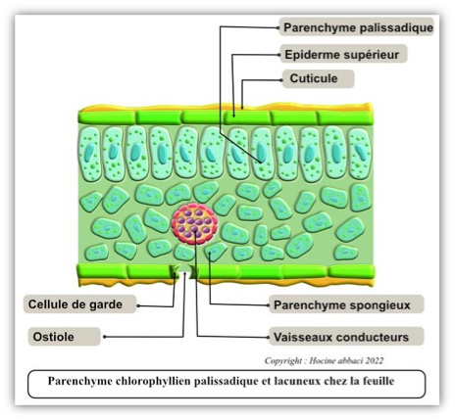
3. Tissus de remplissage (parenchymes)
3.1.chlorenchymes
(parenchymes chlorophylliens)
Ce sent des parenchymes qui se localisent dans les feuilles.

Slide 15
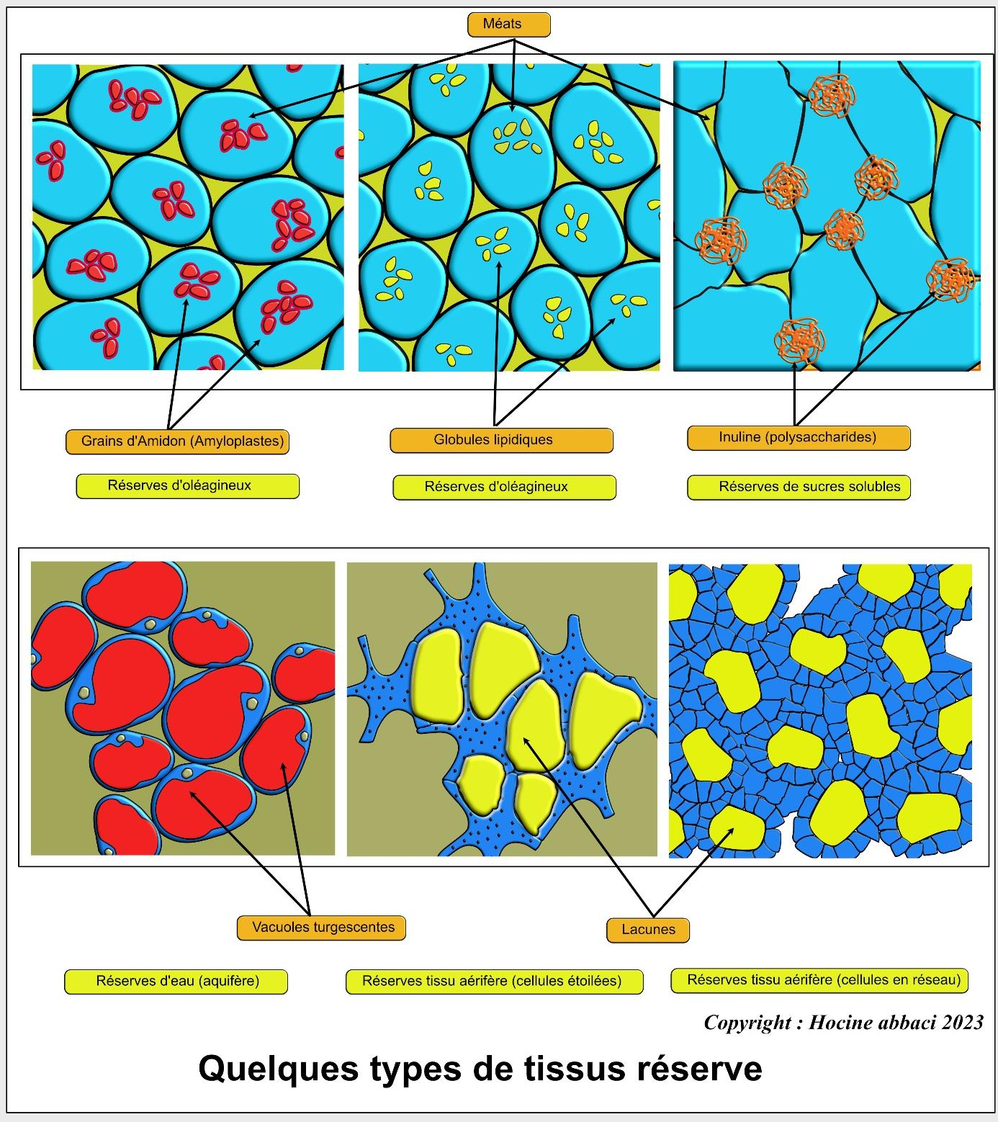
3. Tissus de remplissage (parenchymes)
3.2. parenchyme De réserve
Il se situe:
Dans les organes souterrains (racines ou tiges souterraines).
Exemple: Rhizomes et tubercules.
Dans les parties profondes des tiges (dans la moelle).
Dans les graines.

Slide 16
4. Tissus de soutien
Les tissus de soutien sont des tissus végétaux primaires appelés autrement tissus mécaniques.
Ce sont des tissus de renforcement indispensables à la plante qui a le plus souvent un port dressé.
On les trouve principalement au niveau des Angiospermes.
Selon la nature de la paroi on distingue:
Le collenchyme,
et le sclérenchyme.

Slide 17
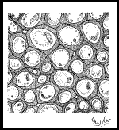
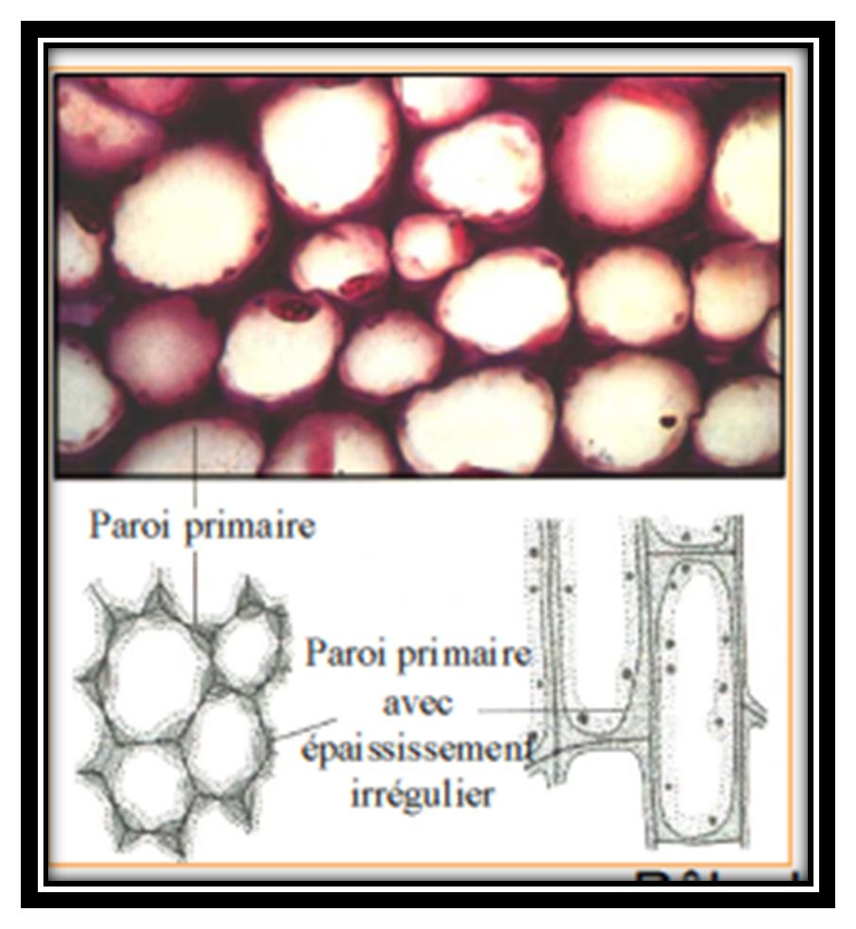
4. Tissus de soutien
4.1. collenchymes
Selon l’épaississement de la paroi, on peut distinguer:
Le collenchyme annulaire,
Le collenchyme angulaire,
Le collenchyme tangentiel ou lamellaire,

Slide 18
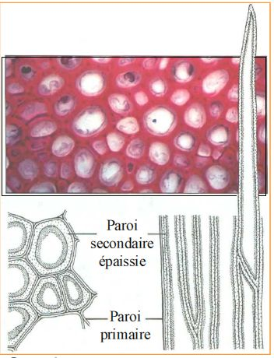
4. Tissus de soutien
4.2. sclérenchymes
Le sclérenchyme est un tissu primaire formé de cellules mortes dont les parois sont chargées de lignine.
Les cellules du sclérenchyme sont souvent regroupées en faisceaux formant des fibres végétales.
Quand ses cellules présentent des formes irrégulières, on les appelle les sclérites ou scléréides .

Slide 19
5. tissus sécréteurs
Sur la base de leur localisation on distingue deux catégories de tissus sécréteurs :
Tissus sécréteurs externes (tissus à sécréteurs exogène). Tissus ayant des structures sécrétrices externes comme l’épiderme : les poils sécréteurs (trichomes) et glandes sécrétrices.
Tissus sécréteurs internes (tissus à sécrétion endogène). Structures sécrétrices internes: cellules sécrétrices isolées, laticifères.

Slide 20
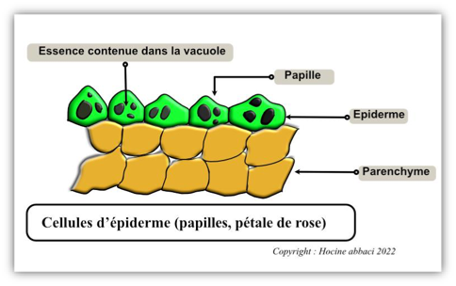
5. Tissus sécréteurs
5.1. Tissus à sécrétion exogène
5.1.1. Les cellules sécrétrices de l’épiderme
Les cellules sécrétrices de l’épiderme élaborent et accumulent des essences volatiles ou pour certaines d'entre elles, des mucilages.

Slide 21
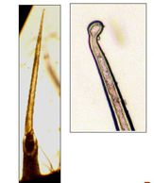
5. Tissus sécréteurs
5.1. Tissus à sécrétion exogène
5.1.2. Les poils épidermiques
Poils sécréteurs ou poils glandulaires sont des éléments particuliers aux épidermes.
Ils sont unicellulaires ou pluricellulaires possédant des cellules terminales accumulant des essences volatiles dont la libération du contenu se fait par la déchirure de la cuticule de l’épiderme.
Poil épidermique de l’ortie

Slide 22
5. Tissus sécréteurs
5.2. Tissus à sécrétion endogène
La substance sécrétée reste à l’intérieur de la cellule même qui l’a élaborées.
Les cellules sécrétrices isolées
Les poches sécrétrices
Les canaux sécréteurs
Les laticifères:
- Les laticifères vrais
- Les laticifères articulés

Slide 23
6. tissus conducteurs primaires
Les cellules du tissu conducteur sont de longues cellules mises bout à bout formant ainsi de longues colonnes.
Ces cellules permettent le passage de la sève dans tout l'organisme végétal. Il existe 2 types de vaisseaux conducteurs :
le phloème,
et le xylème.

Slide 24
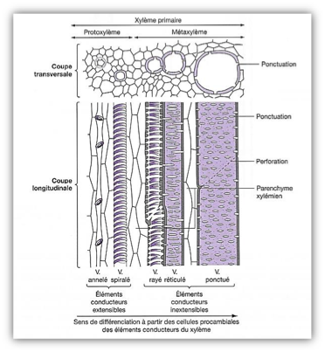
6. tissus conducteurs primaires
6.1. Le xylème primaire
Le xylème assure essentiellement la circulation de la sève brute.

Slide 25
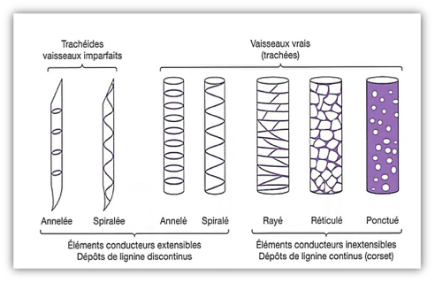
6. tissus conducteurs primaires
6.1. Le xylème primaire
6.1.1. Les éléments conducteurs
Le xylème présente deux types de cellules mortes :
- Les trachées,
- Les trachéides (vaisseaux imparfait),

Slide 26
6. tissus conducteurs primaires
6.1. Le xylème primaire
6.1.2. Les éléments non conducteurs
Le xylème comprend aussi des éléments non conducteurs:
Les fibres: Ce sont des prolongements cellulaires non vivants, assurant uniquement un rôle de soutien.
Le parenchyme ligneux: Les éléments vasculaires du xylème, les trachéides et les fibres sont morts à maturité. Cependant, les cellules du parenchyme ligneux sont vivantes impliquées dans le métabolisme du xylème, accumulation des réserves et protection.

Slide 27
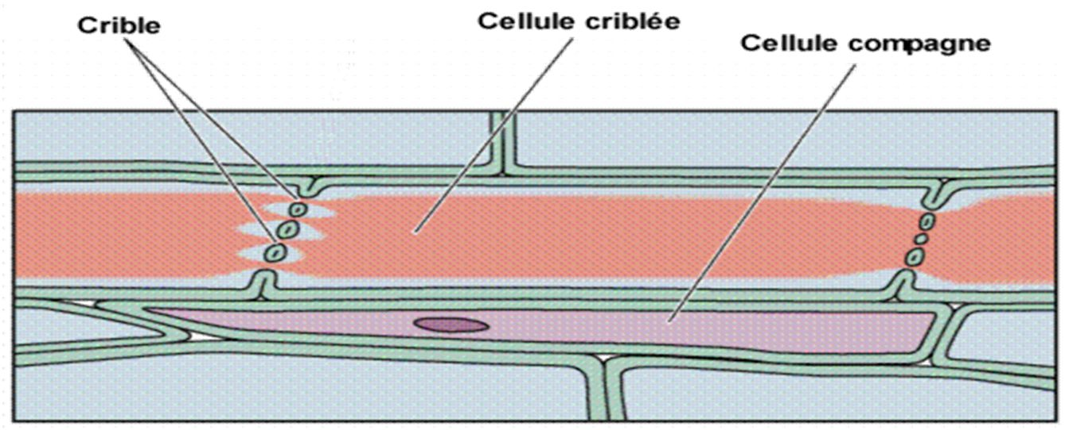
6. tissus conducteurs primaires
6.2. Le phloème primaire
Le phloème assure essentiellement la circulation de la sève élaborée. Ce tissu conducteur est constitué cellules vivantes appelées ;
- Les cellules criblées,
- Les cellules compagne.

Slide 28
Bibliographie
ABBACI H et BACHIR S., 2023. Cours de biologie végétale: Les tissus végétaux chez les angiospermes. 27 p.
BOUZID S., 2018. Cours de biologie végétale. Université les Frères Mentouri Constantine 1. 82p.

